Slide 1
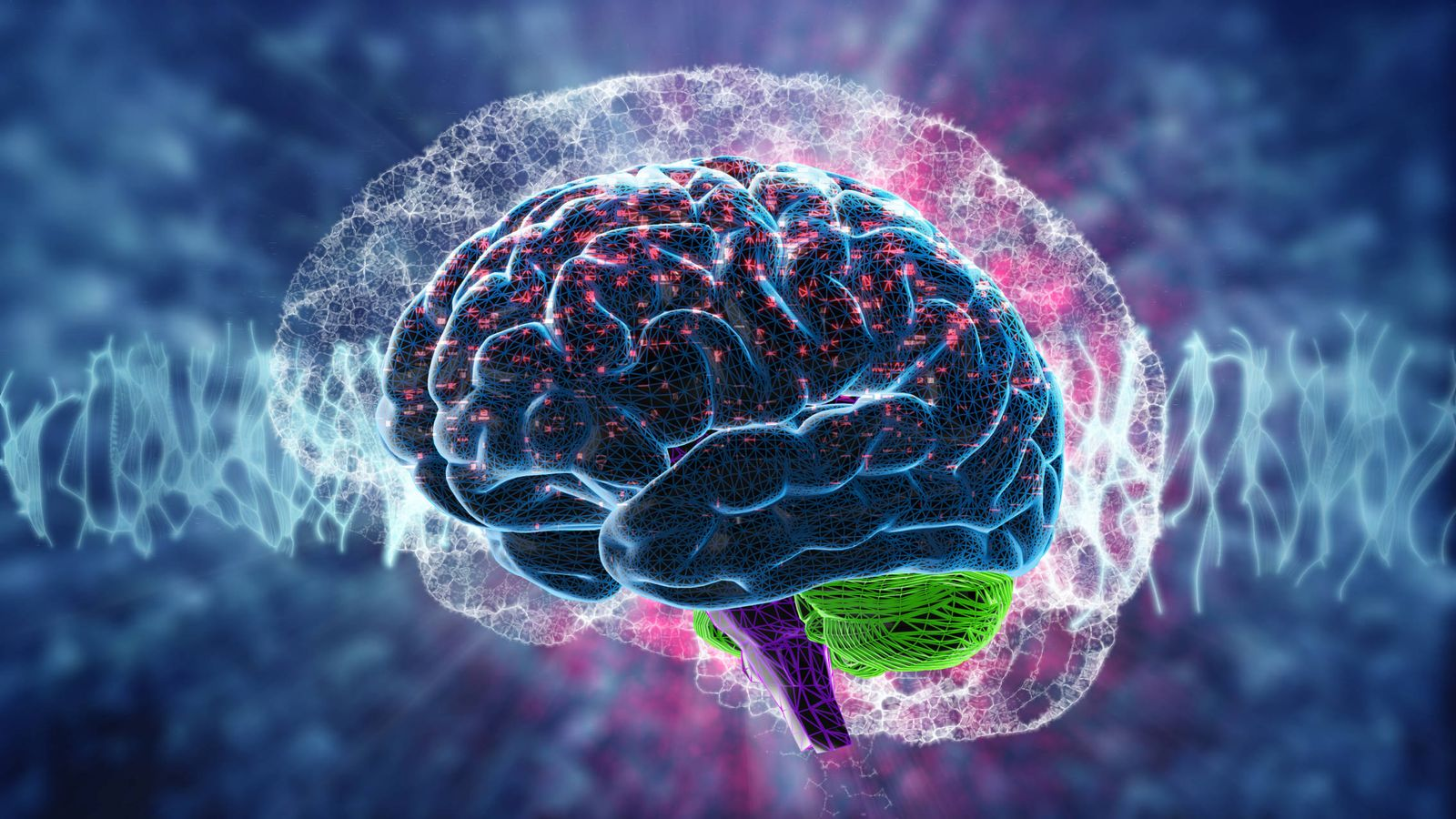
BIOLOGÍA
2022
SISTEMA NERVIOSO

Slide 2
Hemisferios cerebrales
Diencéfalo
Mesencéfalo
Puente
Bulbo Raquídeo
Cerebelo
ENCÉFALO
SISTEMA NERVIOSO CENTRAL
MÉDULA ESPINAL
SISTEMA NERVIOSO
NERVIOS AFERENTES
Neuronas sensitivas
SIST. NERV. SOMÁTICO
NERVIOS EFERENTES
Neuronas motoras
SISTEMA NERVIOSO PERIFÉRICO
NERVIOS AFERENTES
S. N. SIMPÁTICO
SIST. NERV. AUTÓNOMO
NERVIOS EFERENTES
S. N. PARASIMPÁTICO
GANGLIOS
NERVIOS
Nervios craneales
Nervios espinales

Slide 3
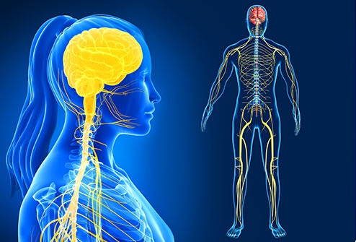
ORGANIZACIÓN DEL SISTEMA NERVIOSO

Slide 4
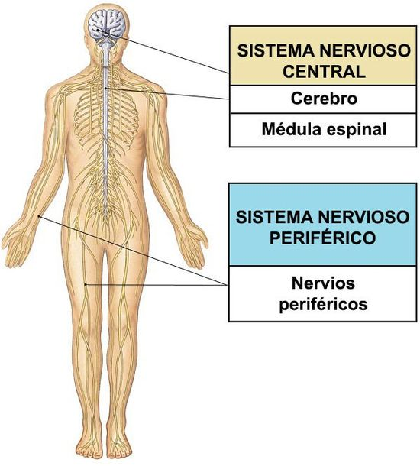
SISTEMA NERVIOSO

Slide 5
SISTEMA NERVIOSO
ENCÉFALO
SNC
SNP
MÉDULA ESPINAL

Slide 6
SISTEMA NERVIOSO
ENCÉFALO
SNC
MÉDULA ESPINAL

Slide 7
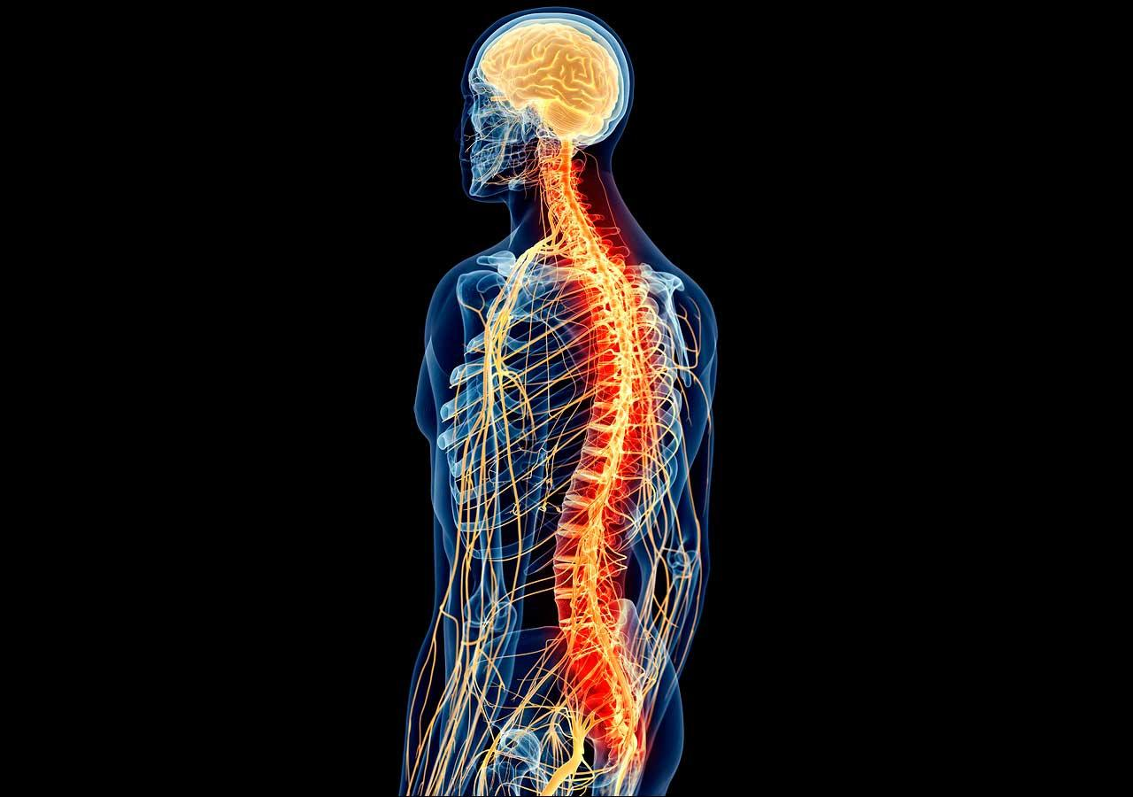
SISTEMA NERVIOSO

Slide 8
MÉDULA ESPINAL
La M.E. esta en constante interacción con el SNP y tiene una gran relevancia en dos funciones básicas, las SENSORIALES y las MOTORAS

Slide 9
MÉDULA ESPINAL
Recibe la información sensorial -somática y visceral- que el SNP le transmite desde el tronco y las extremidades, la procesa, y canaliza una parte importante de esta información al encéfalo.

Slide 10
MÉDULA ESPINAL
Utiliza a nivel local otra parte de la información sensorial, de manera instantánea y, con bastante independencia del encéfalo, para ejecutar respuestas motoras estereotipadas (reflejos), que son muy eficaces para resolver situaciones que requieren una respuesta inmediata, como cuando se retira una mano de algo que pincha o quema.

Slide 11
MÉDULA ESPINAL
Ejecuta las órdenes que le envía el encéfalo para controlar el sistema musculoesqueletico y los órganos internos de esas mismas zonas del cuerpo.

Slide 12
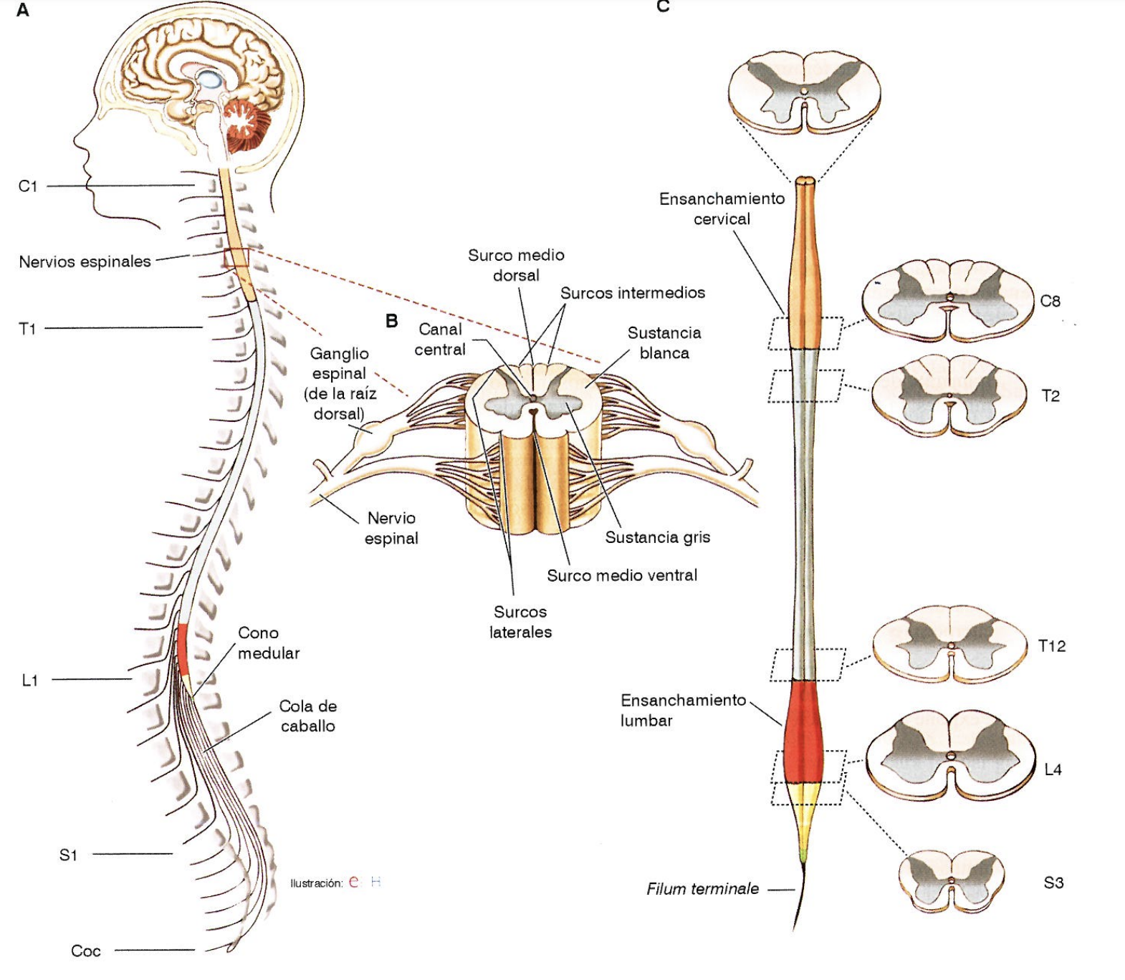
MÉDULA ESPINAL
La ME está protegida por la columna vertebral, por cuyo canal desciende desde la 1ra vértebra cervical hasta la 2da lumbar. Tiene forma redondeada, y un grosor similar al del dedo meñique, que disminuye en la dirección caudal hasta finalizar en el cono medular.

Slide 13
MÉDULA ESPINAL
La ME en su aspecto externo se caracteriza por la inserción de los nervios espinales, esta parte se denomina segmento medular.
Si bien es una estructura continua, está parcelada en 31 segmentos relacionados con los 31 pares de nervios espinales

Slide 14
MÉDULA ESPINAL
A través de los nervios espinales, la médula recibe la información sensorial y ejecuta el control motor somático y visceral del tronco, y el control somático de las extremidades.

Slide 15
MÉDULA ESPINAL
Hay diferencias funcionales entre los distintos segmentos. Su grosor es mayor en los llamados ensanchamientos cervical y lumbar, que son los niveles en los que se insertan los nervios espinales que inervan los brazos (cervical) y las piernas (lumbar).

Slide 16
MÉDULA ESPINAL
A partir del Cono Medular los nervios espinales forman la cola de caballo que se extiende en los niveles lumbares y sacro hasta el cóccix

Slide 17
MÉDULA ESPINAL

Slide 18
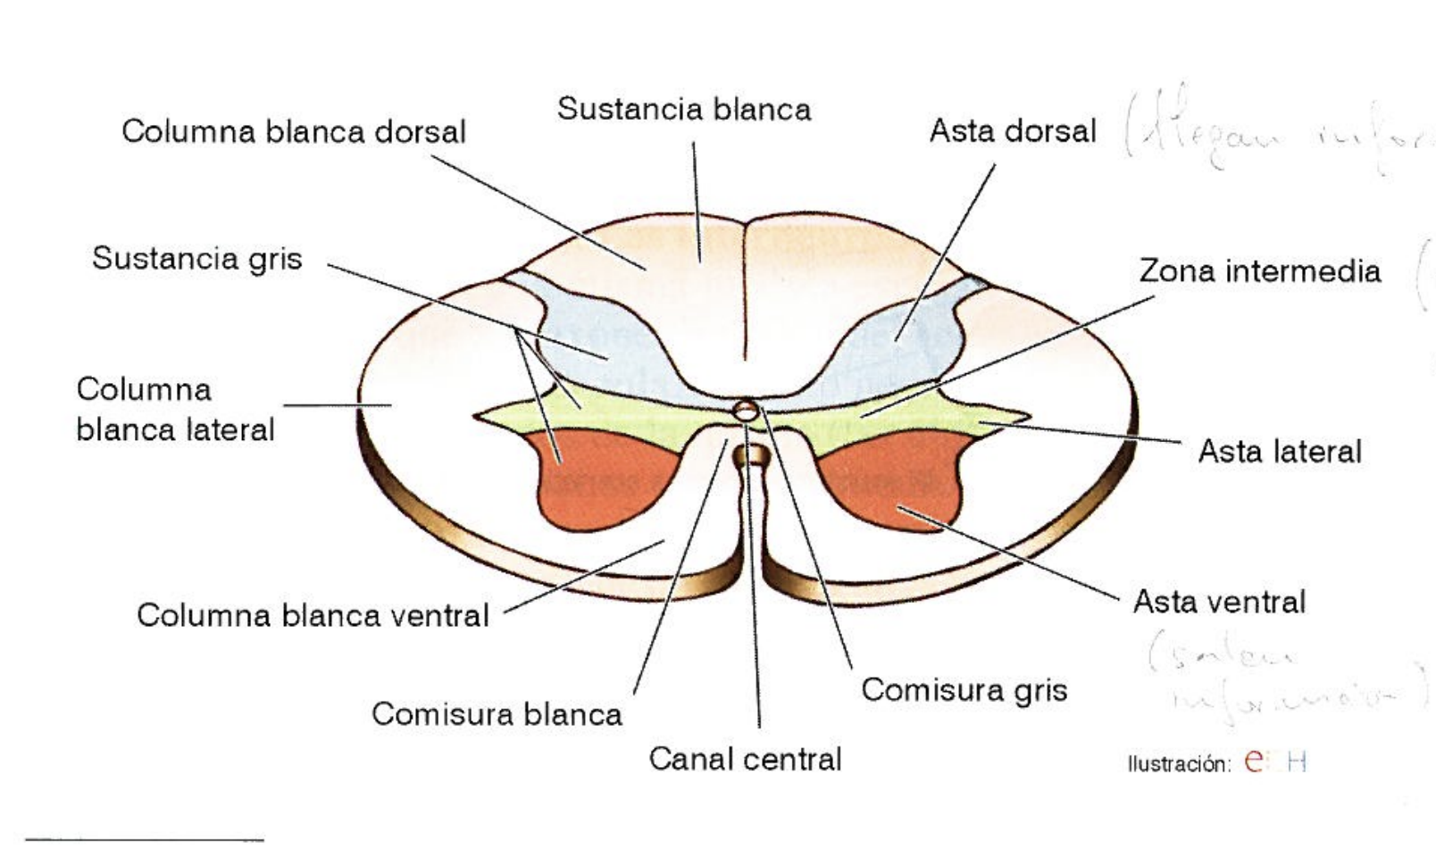
MÉDULA ESPINAL
La ME, al igual que el encéfalo, está formada por sustancia gris y sustancia blanca. La sustancia blanca se dispone en la parte externa y la sustancia gris forma la parte central.

Slide 19
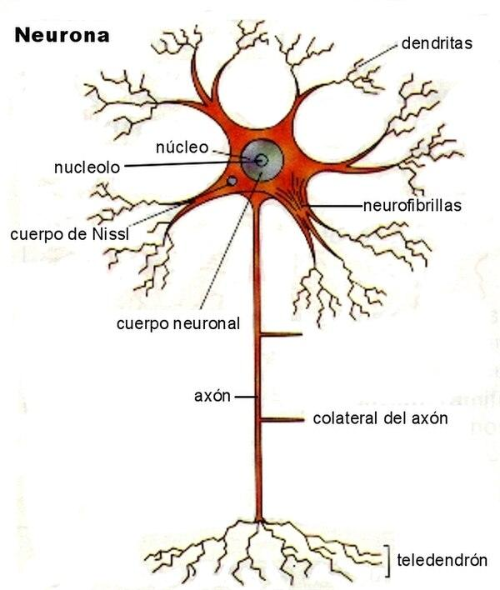
MÉDULA ESPINAL
La sustancia gris la constituyen los cuerpos de las células nerviosas, las dendritas y los axones cortos, los axones largos de las neuronas forman parte de la sustancia blanca

Slide 20
MÉDULA ESPINAL
Su tamaño y su forma varían en los distintos segmentos medulares, se asemeja a una mariposa o letra H

Slide 21
MÉDULA ESPINAL
En las secciones transversales aparece como dos extensiones simétricas a cada lado de la línea media y unidas en el centro por la comisura gris y por ella desciende el canal central del sistema ventricular.

Slide 22
MÉDULA ESPINAL
A cada lado de la línea media, la sustancia gris está parcelada en tres zonas, que tienen características funcionales distintas: el asta dorsal (posterior), el asta ventral (anterior)y, entre ambas la zona intermedia o de transición.

Slide 23
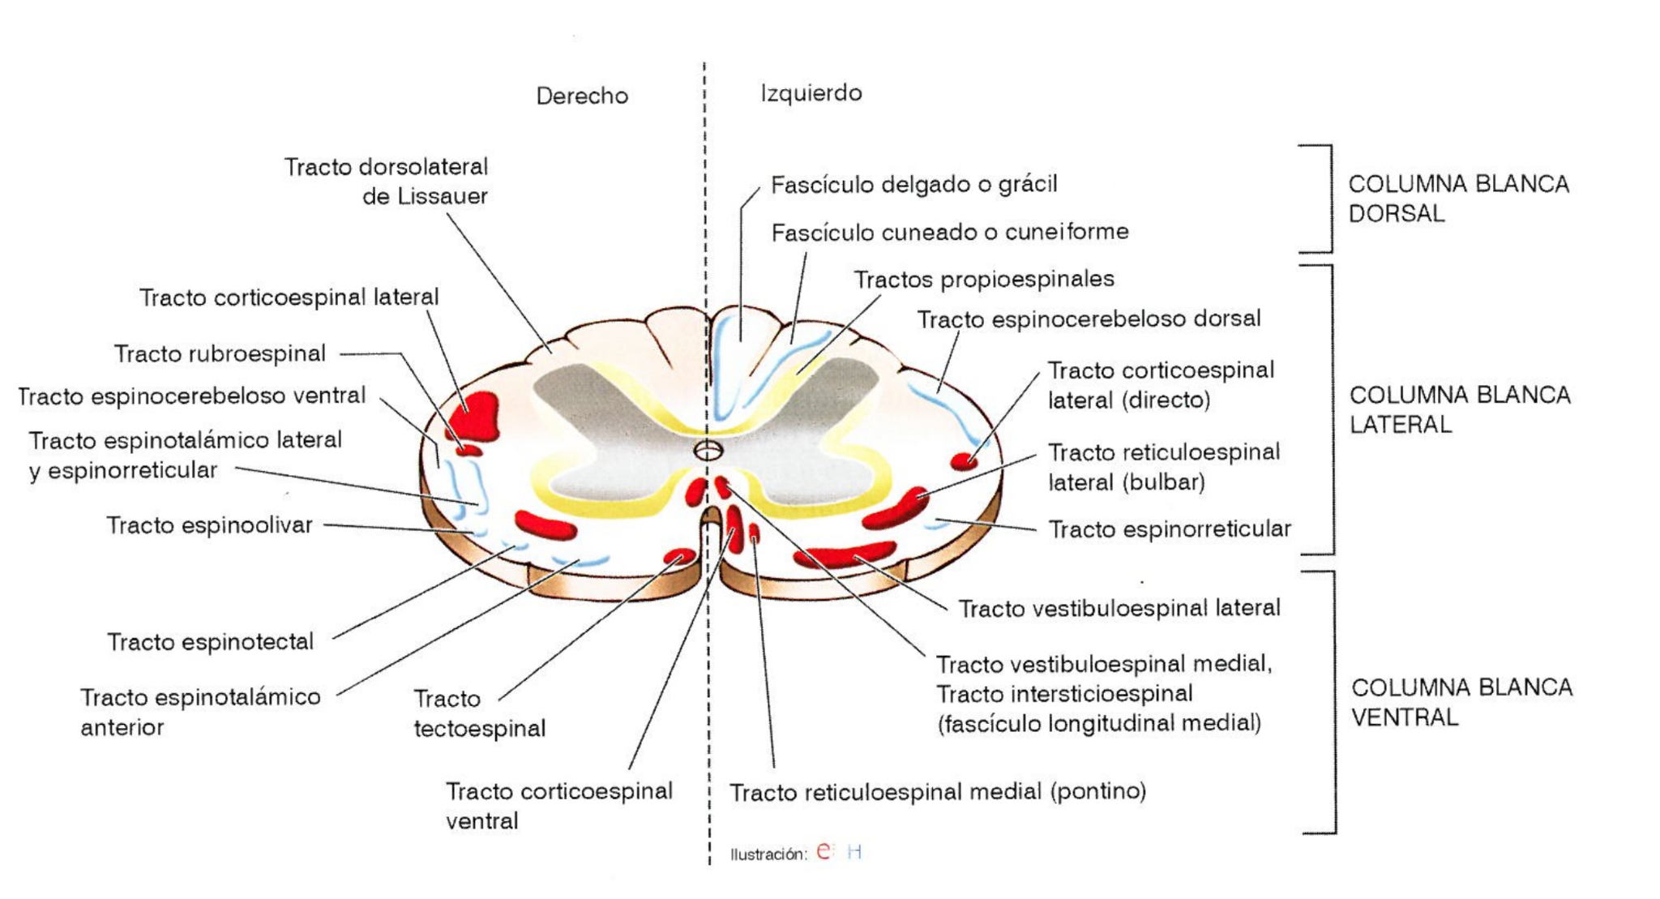
MÉDULA ESPINAL
La sustancia blanca de la ME está organizada en tres columnas a cada lado de la línea media: las columnas blancas dorsal, lateral y ventral

Slide 24
Tarea
Completar en el cuaderno de ejercicios la actividad de la médula espinal con sus respectivos nombres.

Slide 25
